Slide 1
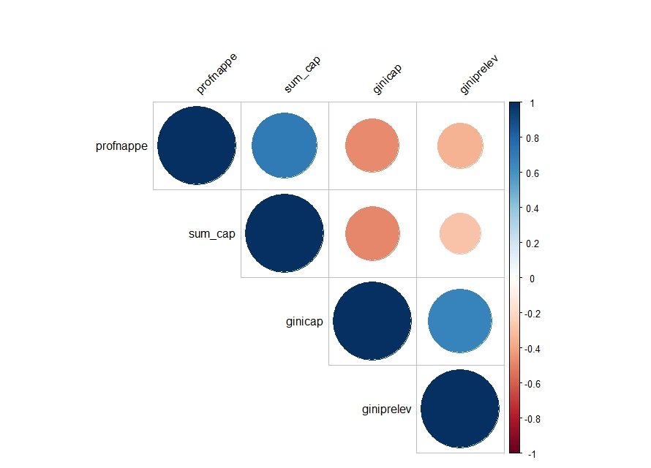
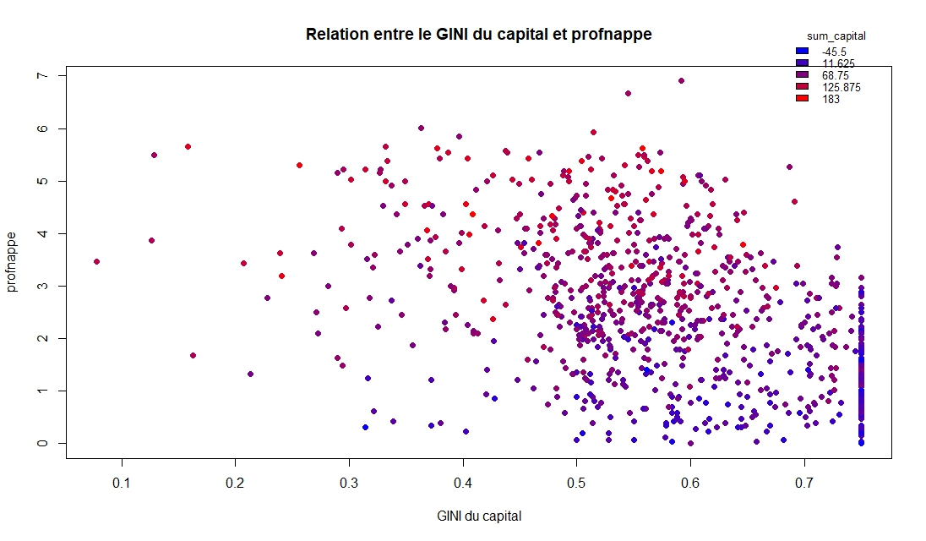
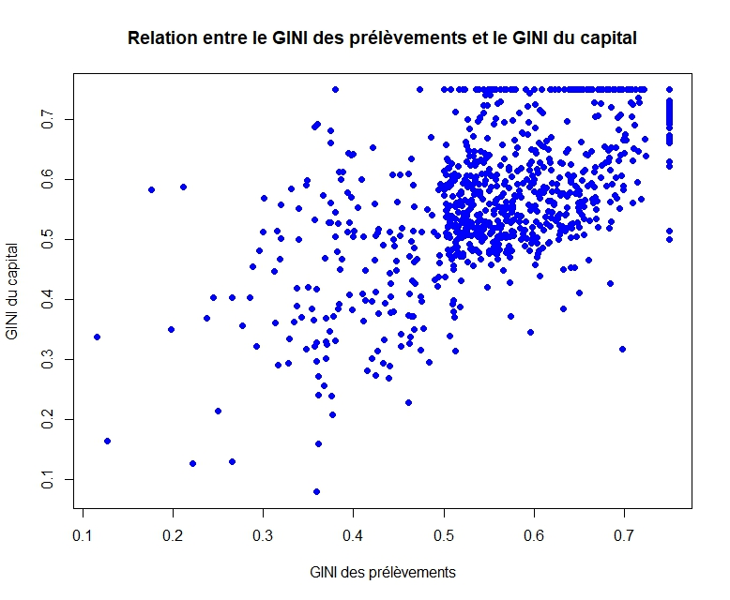
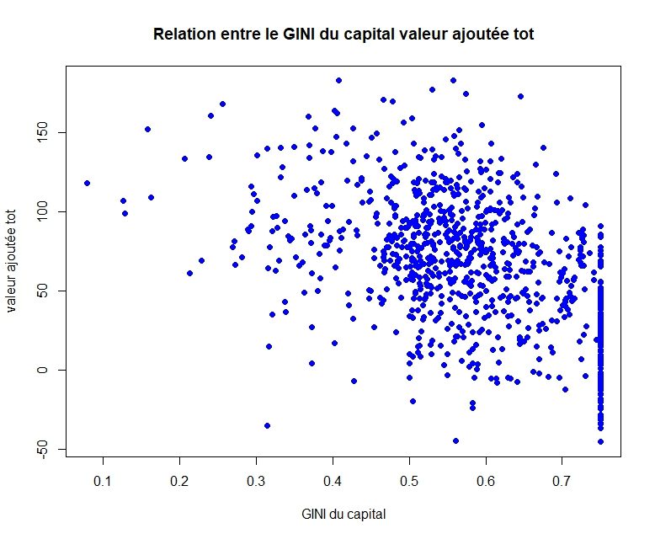
Conclusion :
Plus la nappe est prélevée, plus la valeur ajoutée totale est forte, plus la répartition des richesses est équitable (!!)
Plus la répartition des ressources est équitable, plus la répartition des richesse l’est aussi.

Slide 2
Analyses à faire :
Aller voir rôle des stratégies/technologies pour mieux comprendre le lien entre richesse et inéquité

Slide 3
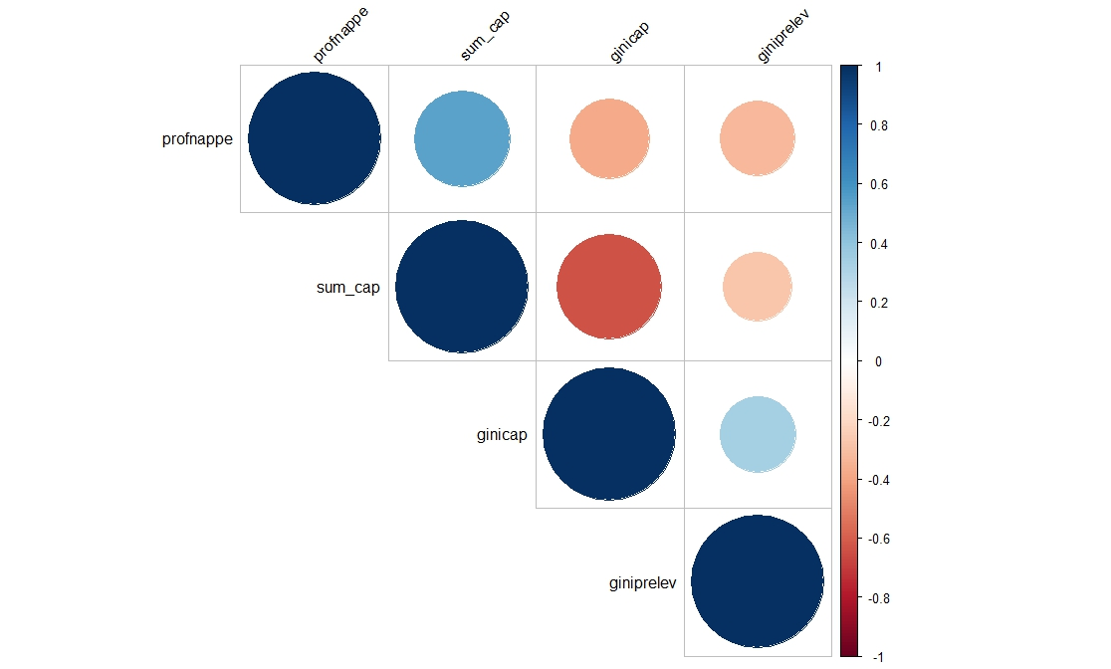
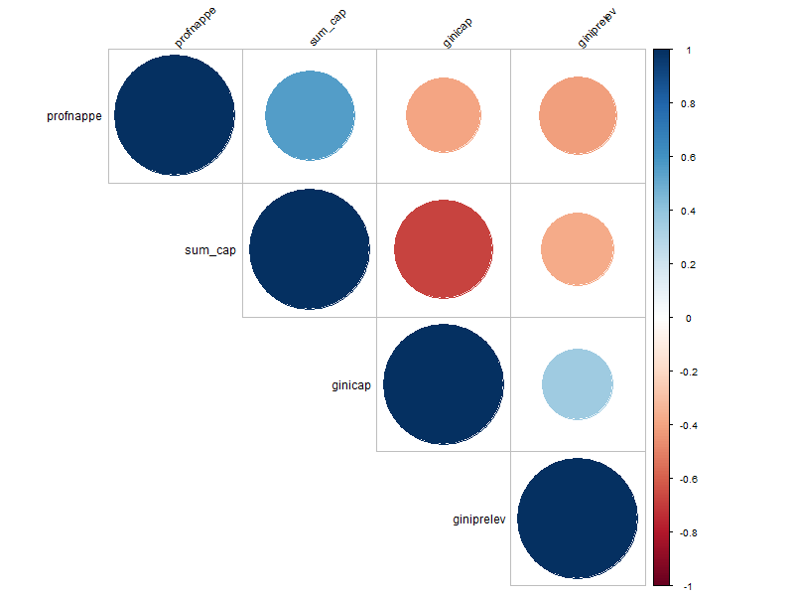
Parmètres initiaux différents
Parmètres initiaux égaux

Slide 4
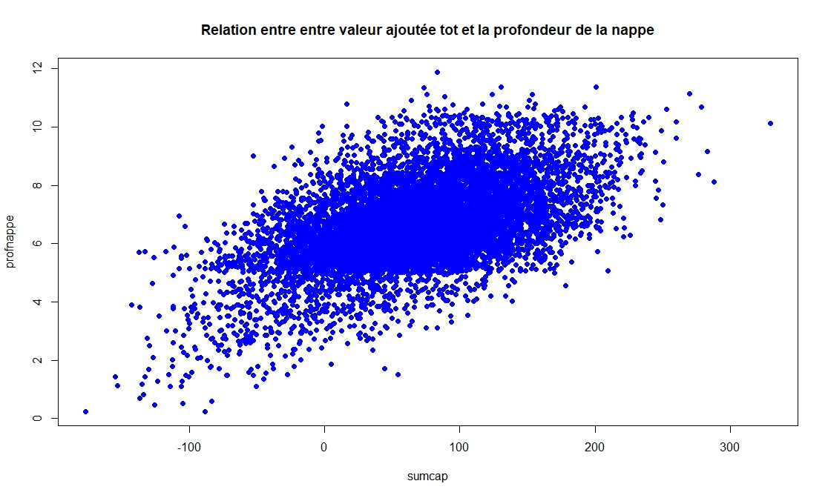
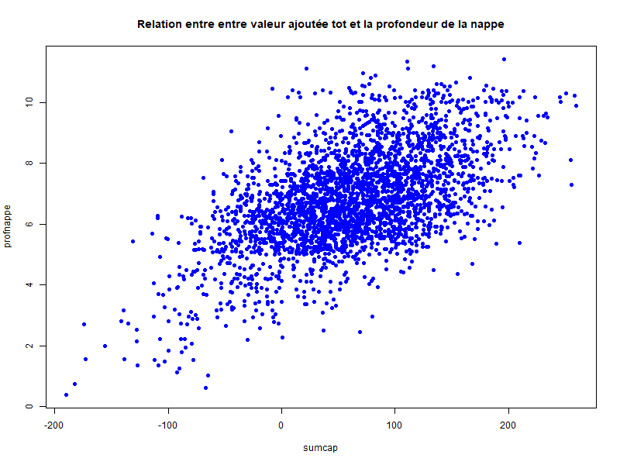
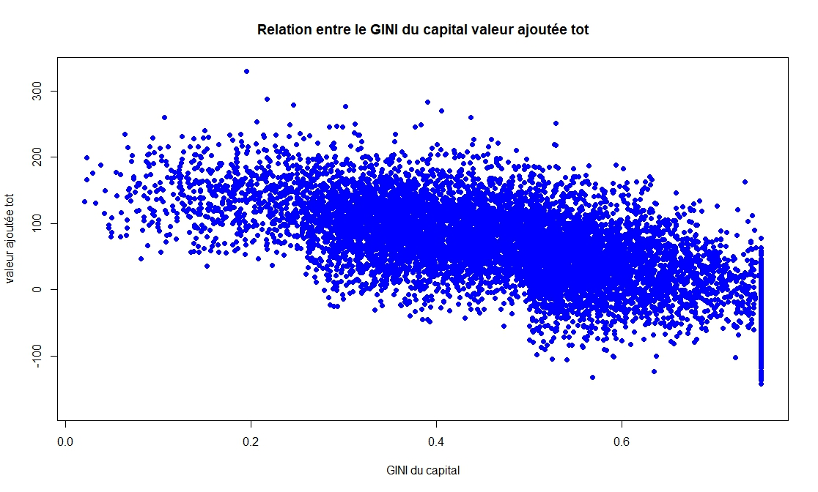
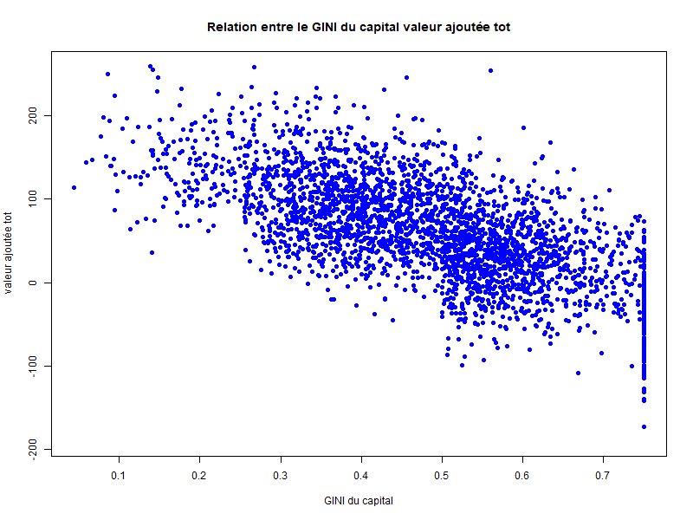
Parmètres initiaux différents
Parmètres initiaux égaux

Slide 5
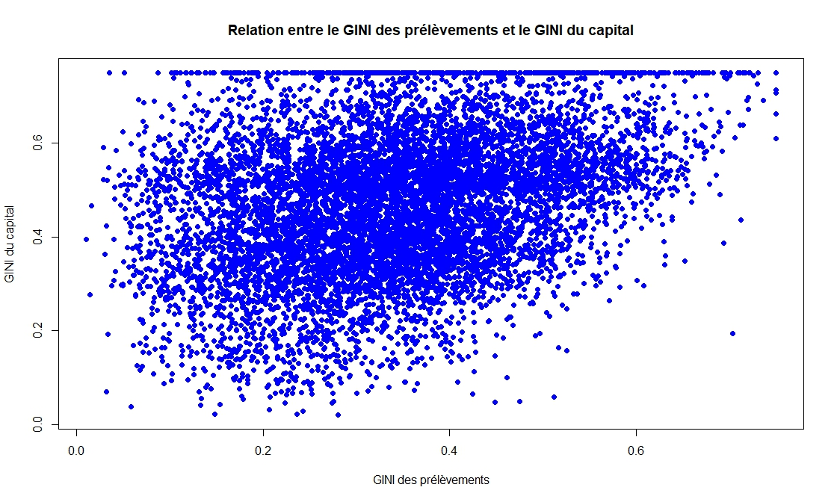
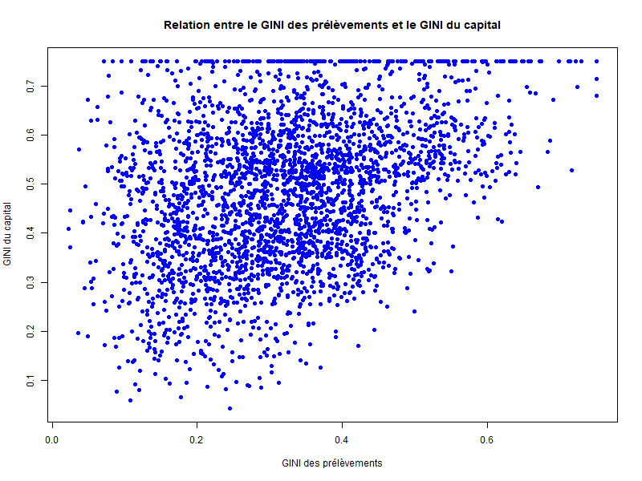
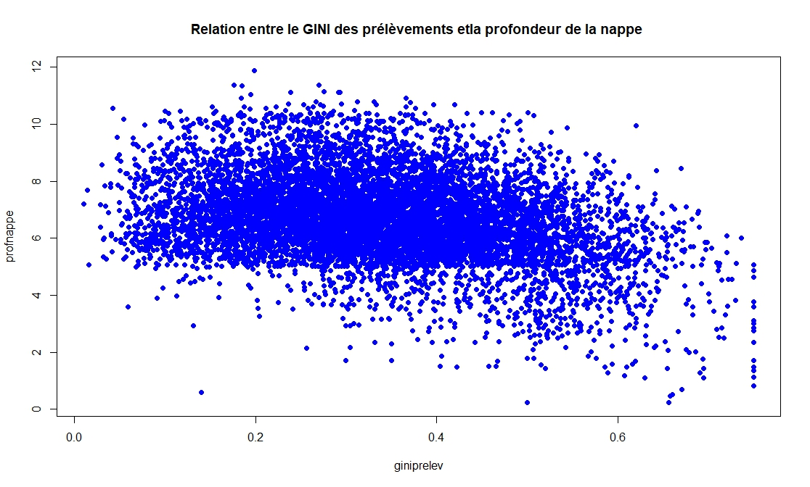
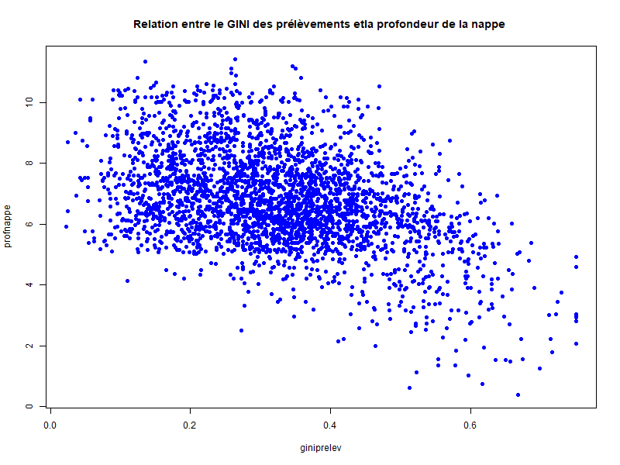
Parmètres initiaux différents
Parmètres initiaux égaux

Slide 6
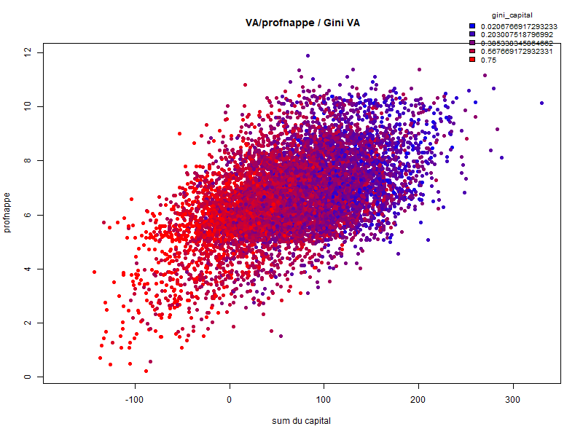
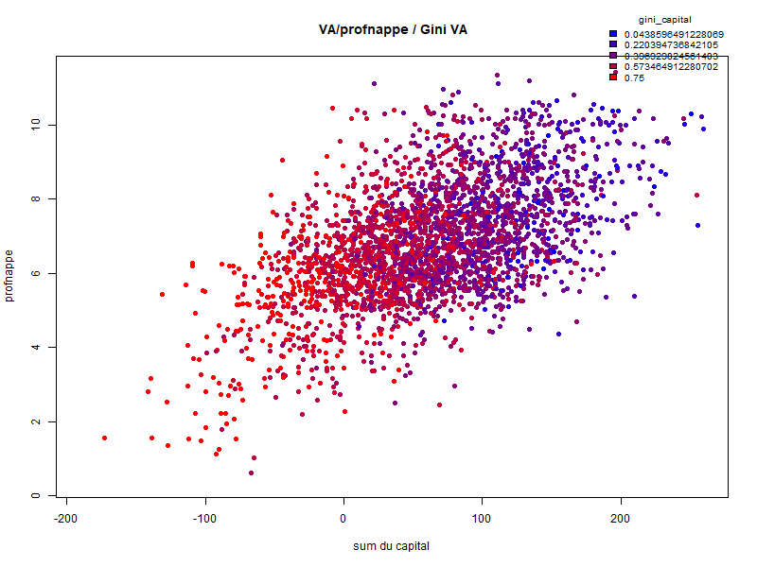
Parmètres initiaux différents
Parmètres initiaux égaux

